Slide 1
Игра-тренажер «Веселый счет»
Цель: формирование элементарных математических представлений.
Задачи:
Закрепление счета в пределах 10;
Развитие психических процессов (памяти, внимания, мышления)
Задание для ребенка: «Посчитай сколько предметов на рисунке, выбери соответствующую цифру из вариантов ответов и щелкни по ней.» При щелчке на неправильный ответ цифра исчезнет.
При щелчке на правильный ответ цифра сделает круг.

Slide 2
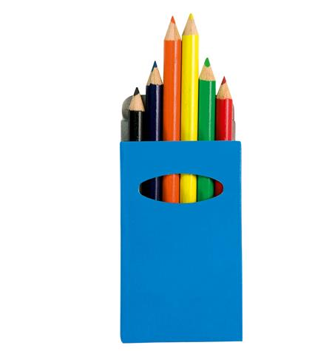
5
6
7
8

Slide 3
6
7
8
9

Slide 4
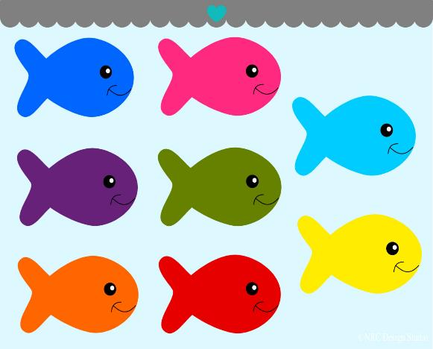
6
7
8
9

Slide 5
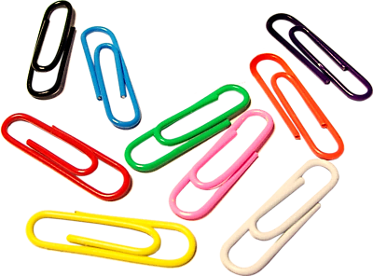
6
7
8
9

Slide 6
7
8
9
10

Slide 7
Молодец!
Спасибо за игру!

